Slide 1
로고
상단메뉴: 공고, 보호소, 동물병원, 봉사
로그인
그림,영상
입양가이드
유기견 등록 수치 그래프
축종별 원그래프
유기견 리스트
보호소 봉사 공지
Notes:
메인페이지

Slide 2
로고
상단메뉴: 공고, 보호소, 동물병원, 봉사
로그인
제목
내용
모집장소
봉사일자 날짜선택
모집인원
파일첨부
업로드된 파일명
삭제
업로드된 파일명 (하나만 첨부하면 이 공간은 없는 영역)
삭제
작성 완료
Notes:
봉사모집 게시판 작성폼

Slide 3
로고
봉사모집
상단메뉴: 공고, 보호소, 동물병원, 봉사
로그인
제목,작성자로검색
공지사항 양식에 맞춰 작성요망
제목
사진
내용
작성일자, 모집인원, 모집상태
제목
사진
내용
작성일자, 모집인원, 모집상태
제목
사진
내용
작성일자, 모집인원, 모집상태
Notes:
봉사모집 게시판 리스트

Slide 4
로고
봉사모집
상단메뉴: 공고, 보호소, 동물병원, 봉사
로그인
제목(봉사장소) 모집현황: 4/15
작성자, 작성일, 시간
사진 영역
(업로드 사진 확대/블러처리)
사진영역
파일1개일시 슬라이드 X
내용글
봉사신청
봉사참여자 리스트
밑에 봉사장소 지도 보여줌
Notes:
봉사모집 게시판 디테일페이지

Slide 5
로고
상단메뉴: 공고, 보호소, 동물병원, 봉사
로그인
회원가입
ID
중복확인
PWD
확인
EMAIL
주소
회원가입
Notes:
회원가입

Slide 6
로고
상단메뉴: 공고, 보호소, 동물병원, 봉사
로그인
회원가입
ID
PWD
로그인
Notes:
로그인

Slide 7
로고
상단메뉴: 공고, 보호소, 동물병원, 봉사
마이페이지
로그아웃
Notes:
마이페이지(쪽지함, 신청절차 확인, 내정보 확인(수정), 봉사신청내역확인, 결제내역, 분양 강아지 정보, )

Slide 8
로고
상단메뉴: 공고, 보호소, 동물병원, 봉사
마이페이지
로그아웃
발신자
선영
수신자
서연
검색
제목
서연이 좀 바보인듯
내용
아니아니 사실은 많이 바보인듯
바보맞음
쪽지보내기
Notes:
마이페이지(쪽지 보내기)

Slide 9
로고
상단메뉴: 공고, 보호소, 동물병원, 봉사
마이페이지
로그아웃
쪽지함
쪽지보내기
5 분양문의합니다~~ 발신자 2023/6/13 안읽음
삭제
4 강얼쥐정보좀 발신자 2023/6/13 읽음
삭제
3 몇살인가요? 발신자 2023/6/13 읽음
삭제
2 서연이 좀 바보인듯 발신자 2023/6/13 읽음
삭제
1 제목 발신자 2023/6/13 읽음
삭제
< 1 2 3 4 5 >
Notes:
마이페이지(쪽지함)

Slide 10
로고
상단메뉴: 공고, 보호소, 동물병원, 봉사
마이페이지
로그아웃
쪽지함
쪽지보내기
발신자
선영
5 분양문의합니다~~ 발신자 2023/6/13 안읽음
삭제
발신일
4 강얼쥐정보좀 발신자 2023/6/13 읽음
삭제
제목
서연이 좀 바보인듯
3 몇살인가요? 발신자 2023/6/13 읽음
삭제
내용
아니아니 사실은 많이 바보인듯
바보맞음
2 서연이 좀 바보인듯 발신자 2023/6/13 읽음
삭제
1 제목 발신자 2023/6/13 읽음
확인
삭제
< 1 2 3 4 5 >
Notes:
마이페이지(쪽지함)

Slide 11
로고
상단메뉴: 공고, 보호소, 동물병원, 봉사
마이페이지
로그아웃
입양신청 확인
서류 진행중
면접 진행중
결과확인
3 oo보호소 입양 신청 건 2023/6/13 진행중
2 oo보호소 입양 신청 건 2023/5/04 거절됨
1 oo보호소 입양 신청 건 2023/4/13 입양완료
Notes:
마이페이지(신청 절차 확인)

Slide 12
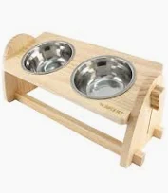


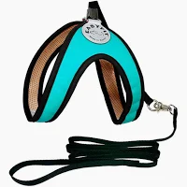
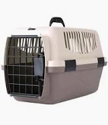
입양 동의서
이름 : 프로미스나인
주민번호 : 000122
사는곳 : 서울특별시
전화번호 : 180124
입양 동물에 해를 가하지 않습니다 동의체크박스
동물의 현 상태를 물어볼수 있습니다 동의체크박스
동물의 상태를 확인하기 위해 거주지를 방문할수 있습니다 동의 체크박스
기본 패키지 동의 체크박스
서명 :
전송버튼

Slide 13
개인정보 취급방침
(사)동물자유연대는 (이하 '단체'는) 입양신청자의 개인정보를 중요시하며, "정보통신망 이용촉진 및 정보보호"에 관한 법률을 준수하고 있습니다. 단체는 개인정보취급방침을 통하여 입양신청자께서 제공하시는 개인정보가 어떠한 용도와 방식으로 이용되고 있으며, 개인정보보호를 위해 어떠한 조치가 취해지고 있는지 알려드립니다.
■ 개인정보 수집에 대한 동의
1) "단체"는 이용자의 개인정보를 수집하는 경우에는 [위의 개인정보취급방침에 동의합니다]의 체크박스에 체크하는 절차를 마련하고 있으며, [위의 개인정보취급방침에 동의합니다]의 체크박스에 체크하였을 경우 개인정보 수집에 대하여 동의한 것으로 봅니다.
2) "단체"는 다음 사항에 해당하는 경우에 이용자의 별도 동의 없이 개인정보를 수집.이용할 수 있습니다.
- 서비스의 제공에 관한 계약의 이행을 위하여 필요한 개인정보로서 경제적.기술적인 사유로 통상의 동의를 받는 것이 현저히 곤란한 경우
- 서비스의 제공에 따른 요금정산을 위하여 필요한 경우
- 이 법 또는 다른 법률에 특별한 규정이 있는 경우
■ 수집하는 개인정보 항목
단체는 회원가입, 상담, 서비스 신청 등등을 위해 아래와 같은 개인정보를 수집하고 있습니다.
ο 수집항목 : 이름, 생년월일, 로그인ID, 비밀번호, 자택 전화번호, 자택 주소, 휴대전화번호, 이메일, 직업, 단체명, 단체전화번호, 주민등록번호, 은행계좌 정보, 접속 로그, 쿠키, 후원회비, 자동이체날짜, 봉사희망분야, 단체주소, 자기소개, 자기정보공개여부
ο 개인정보 수집방법 : 홈페이지(회원가입,후원하기)
■ 개인정보의 수집 및 이용목적
단체는 수집한 개인정보를 다음의 목적을 위해 활용합니다..
ο 서비스 제공에 관한 계약 이행 및 서비스 제공에 따른 요금정산
- 콘텐츠 제공
ο 회원 관리
- 회원제 서비스 이용에 따른 본인확인 , 개인 식별 , 불만처리 등 민원처리 , 고지사항 전달
ο 마케팅 및 광고에 활용
- 이벤트 등 광고성 정보 전달
■ 개인정보의 보유 및 이용기간
원칙적으로, 개인정보 수집 및 이용목적이 달성된 후에는 해당 정보를 지체 없이 파기합니다. 단, 관계법령의 규정에 의하여 보존할 필요가 있는 경우 단체는 아래와 같이 관계법령에서 정한 일정한 기간 동안 회원정보를 보관합니다.
- 보존 항목 : 이름, 휴대전화번호, 이메일, 은행계좌 정보, 후원회비, 자동이체날짜, 봉사희망분야, 단체주소, 자기소개, 자기정보공개여부
- 보존 근거 : 전자상거래등에서의 소비자보호에 관한 법률
- 보존 기간 : 5년
위 개인정보취급방침에 동의합니다.

Slide 14
이름
성별
생일
개인정보 동의서 체크박스
전화번호
이메일
사는 지역
가족 동의 여부
현재 다른 동물을 키우고 있나여? 체크박스로로
입양을 신청하게 된 이유
반려동물을 어떻게 관리하실건지

Slide 15
로고
상단메뉴: 공고, 보호소, 동물병원, 봉사
로그인
*필수 용품*
전체 / 개 / 고양이
강아지: 가격
구매버튼
고양이: 가격
구매버튼

Slide 16
로고
상단메뉴: 공고, 보호소, 동물병원, 봉사
로그인
입양일지 게시판
제목,작성자로검색
공지사항 양식에 맞춰 작성요망 관리자 2023/6/13 조회수 추천수
8 꾸꾸 입양한지 일주일차입니다 꾸꾸맘 2023/6/13 조회수 추천수
7 꾸꾸 입양한지 6일차입니다 꾸꾸맘 2023/6/13 조회수 추천수
6 꾸꾸 입양한지 4일차입니다 꾸꾸맘 2023/6/13 조회수 추천수
5 꾸꾸 입양했습니다 꾸꾸맘 2023/6/13 조회수 추천수
< 1 2 3 4 5 >
Notes:
입양일지 게시판 리스트

Slide 17
로고
로고
상단메뉴: 공고, 보호소, 동물병원, 봉사
상단메뉴: 공고, 보호소, 동물병원, 봉사
로그인
로그인
제목
placeholder 에 작성 사항 :
*필수항목
아가 이름
아가 나이
아가 품종
아가 성격
파일첨부
업로드된 파일명
삭제
업로드된 파일명 (하나만 첨부하면 이 공간은 없는 영역)
삭제
작성 완료
Notes:
입양일지 작성폼

Slide 18
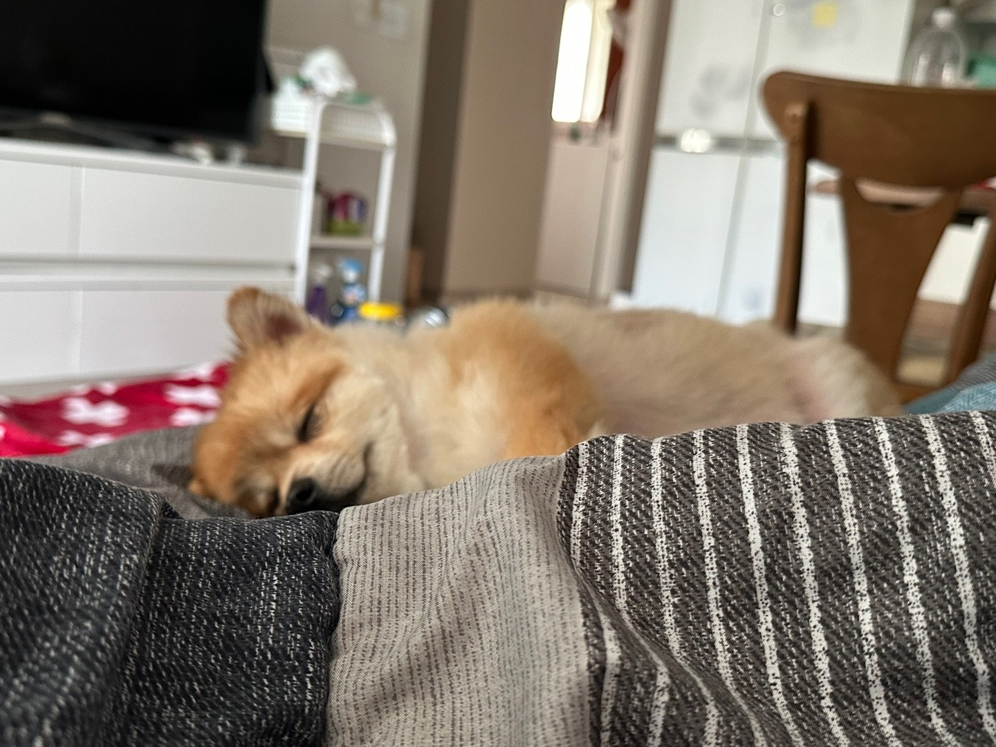
로고
상단메뉴: 공고, 보호소, 동물병원, 봉사
로그인
제목
작성자, 작성일, 시간
사진 영역
(업로드 사진 확대/블러처리)
사진영역
파일1개일시 슬라이드 X
내용 글
페이지 아래로 이어짐
Notes:
일양일지 디테일

Slide 19
내용 글
내용 글
댓글 영역
등록
댓글 내용
작성자명
작성일
수정
삭제
풋터
Notes:
일양일지 디테일

Slide 20
로고
로고
상단메뉴: 공고, 보호소, 동물병원, 봉사
상단메뉴: 공고, 보호소, 동물병원, 봉사
로그인
로그인
제목
글내용 블라블라
파일첨부
업로드된 파일명
삭제
업로드된 파일명 (하나만 첨부하면 이 공간은 없는 영역)
삭제
수정 완료
Notes:
입양일지 수정폼

Slide 21
로고
상단메뉴: 공고, 보호소, 동물병원, 봉사
로그인
분양 게시판
제목,작성자로검색
공지사항 양식에 맞춰 작성요망 관리자 2023/6/13 조회수 추천수
8 우리아가 이쁘게 키워주세요~ [경기도 수원시 권선구] 꾸꾸맘 2023/6/13 조회수 댓글수
7 우리아가 이쁘게 키워주세요~ [경기도 수원시 권선구] 꾸꾸맘 2023/6/13 조회수 댓글수
< 1 2 3 4 5 >
Notes:
분양 게시판 목록

Slide 22
로고
상단메뉴: 공고, 보호소, 동물병원, 봉사
로그인
제목
주소 (시군구 까지만 작성)
[내용]
신규 작성 시 placeholder 에 작성 사항 :
*필수항목
아가 이름
아가 나이
아가 품종
아가 성격
파일첨부
업로드된 파일명
삭제
업로드된 파일명 (하나만 첨부하면 이 공간은 없는 영역)
삭제
작성/수정 완료
Notes:
개인 분양 -> 글쓰기 / 수정하기 화면

Slide 23
로고
상단메뉴: 공고, 보호소, 동물병원, 봉사
로그인
제목
작성자, 작성일, 시간
사진 영역
(업로드 사진 확대/블러처리)
사진영역
파일1개일시 슬라이드 X
내용 글
페이지 아래로 이어짐
Notes:
개인 분양 -> 글 디테일 화면 + 댓글

Slide 24
내용 글
내용 글
수정하기버튼(글작성자만 보임)
1 : 1 상담
댓글 영역
등록
댓글 내용
작성자명
작성일
수정
삭제
풋터
Notes:
개인 분양 신청 -> 글 디테일 화면 + 댓글

